Slide 1
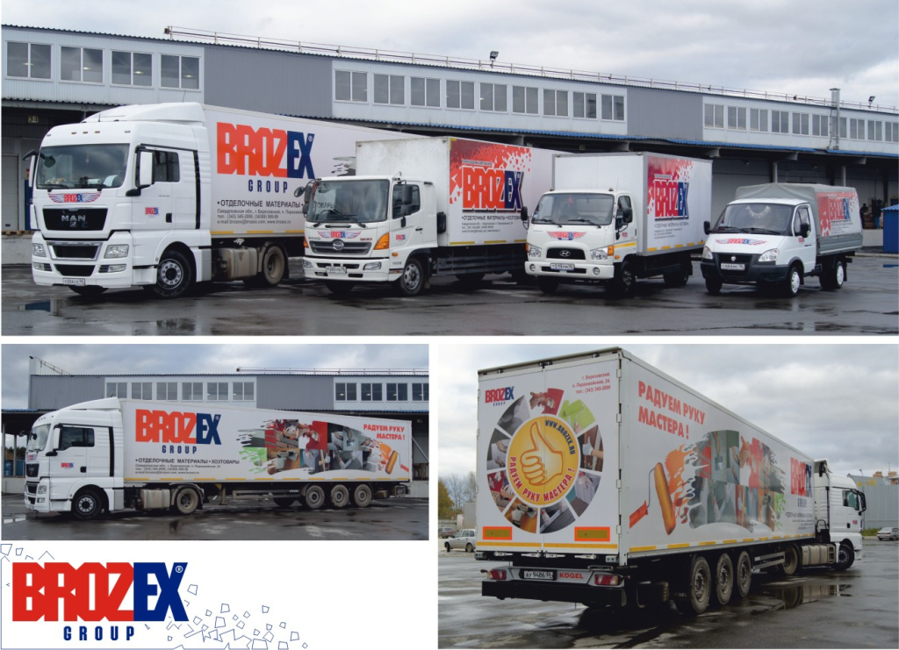
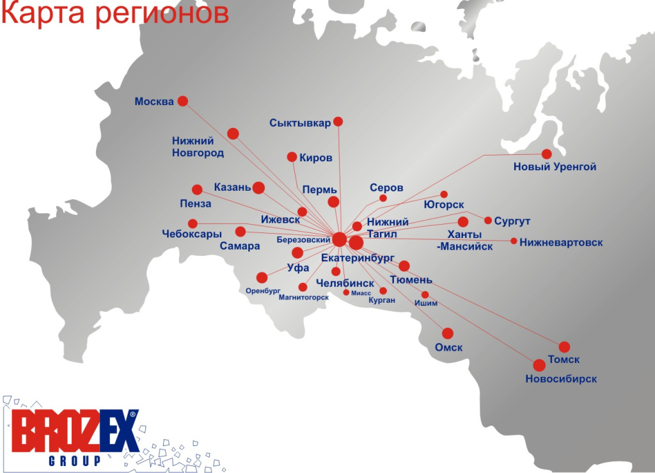
КЕЙС ПАРТНЁРА · ОПЫТ УСПЕШНОГО РАЗВИТИЯ
БРОЗЕКС ГРУПП × ЭМПИЛС
2023–2026: от экстенсивного роста к операционной эффективности — качество важнее количества
📐 АКБ
👥 Команда ЭТП
1 200 точек
6 человек
● стабильно · удержание
▲ доля 40% в общих продажах
стратегия удержания, не расширения
команда Эмпилс в поле у партнёра
🚚 Стоимость логистики
💰 Стоимость тонны
5% → 4%
+26%
Собственный автопарк Brozex — магистральные тягачи MAN, Hino, Hyundai
▼ −1 п.п. за 2023→2025
▲ 2024 → 2026 (прогноз)
% от оборота · собственный автопарк
сдвиг в средний+ и премиум сегмент
📦 SKU: сеть + розница
📈 Рост ТО 25→26
Дистр: 550 SKU · очищено от неликвидов
Сеть (матрица): 150→200 ▲ +33%
Прогрузка в сеть: 375 SKU
Розница: 550 SKU
Первичка: +15% т / +20% ₽
Вторичка: +5% т / +10% ₽
Сеть дистры: +17% ₽
Розница: +2% ₽
Brozex Group (г. Екатеринбург, основан 1993) · партнёр Эмпилс с 2023 года · brozex.ru
30+ городов присутствия от Москвы до Новосибирска · хаб — Екатеринбург

